Slide 1


Trámite de Estadía y Titulación T.S.U.
Estudiantes que concluyen su sexto
cuatrimestre en agosto 2026

Slide 2


Dirección de Vinculación
Proceso de Registro de la Estadía
Acceder al portal del estudiante
2. Dirigirse al apartado de “Estadías”
    Persona a quien va dirigida la carta (nombre completo y profesión)
    Puesto de la persona a quien se dirige la carta
    Unidad Económica a quien va dirigida la carta
3. Buscar la unidad económica por su razón social o el nombre comercial (solamente aplica para personas físicas con actividad empresarial).
El registro en la plataforma es obligatorio y forma parte del proceso para formalizar su espacio
El registro en la plataforma es obligatorio y forma parte del proceso para formalizar su espacio.

Slide 3


Dirección de Vinculación
Proceso de Registro de la Estadía
4. Unidad económica no encontrada
El estudiante deberá llenar el “Formato para Registro Empresa” con la información que le proporcione la unidad económica
      Datos solicitados:
        Razón social
        RFC
        Domicilio Fiscal
        Giro
        Producto que realiza
        Tamaño
        Nombre de contacto
        Correo, teléfono
        Constancia de situación fiscal de la unidad económica actualizada (no mayor a 3 meses)
El alta esta sujeta a validación por parte de Vinculación
El alta no es inmediata

Slide 4

Dirección de Vinculación
Proceso de Registro de la Estadía
5. Una vez validad la unidad económica
  El estudiante selecciona la unidad económica en el sistema
  Captura los datos (persona a quien se dirige la carta, puesto o cargo, proyecto)
  Finaliza su registro en la plataforma
  Se acerca con su tutor(a) para que le autorice la carta y proceder a la firma e impresión en la Dirección de Carrera.
  IMPORTANTE
No se permite iniciar estadía sin registro previo en el sistema.
Cualquier modificación de la unidad económica debe notificarse a Vinculación

Slide 5



Dirección de Vinculación
Aceptación consciente de la estadía
    Una vez aceptado formalmente el espacio de estadía, adquiere el compromiso y responsabilidad de cumplir íntegramente con el periodo establecido.
    No se puede realizar cambios de unidad económica, cancelaciones, ni abandonos de la estadía sin previo aviso a su tutor y Dirección de División de Carrera.
    El incumplimiento de esta disposición podrá generar las consecuencias académicas correspondientes conforme al normativa institucional

Slide 6



INICIO DE ESTADÍAS
Registro de estadía – Fecha límite: 31 de marzo de 2026
En caso contrario la UT te asignará un espacio a más tardar el 15 de abril 2026.
Portal del Estudiante → Académicos → Estadías
Captura la información de:
  Unidad Económica (empresa)
  Persona y cargo a quien va dirigida la carta de presentación👨‍💼
Carta de presentación
El Tutor(a) UT revisa y aprueba la información.
Director de División firma electrónicamente la carta de presentación.
Estudiante descargas desde el portal la carta de presentación.
Acudirás a la empresa para entregar la carta, presentarte, realizar tu entrevista inicial.
Regresar la carta firmada por la organización a tu asesor(a) o tutor(a).
Completar información de la Unidad Económica (empresa)
Portal del Estudiante → Académicos → Estadías
Completa la información faltante del Asesor de la Unidad Económica, nombre del proyecto.

Slide 7
PUNTOS IMPORTANTES DE LA ESTADÍA
Evaluación de la estadía
  Durante el cuatrimestre de estadía (mayo-agosto 2026), tu desempeño y proyecto serán evaluados por tu Asesor de la UT así como de la Unidad Económica, en los tres periodos de evaluaciones parciales establecidos en el calendario escolar, considerando los diferentes saberes.
Reporte de estadía
  Importante considerar en el desarrollo del reporte, la realización de Citas y Referencias Bibliográficas. Esto de acuerdo a la Política Institucional de Administración y Gestión de la Propiedad Intelectual.
El tamaño del archivo
  Que se suba mediante el Portal del Estudiante, el Reporte de Estadía no deberá rebasar los 3MB.
Confidencialidad
  Hacer uso correcto de la información de la Unidad Económica.
Periodo de estadía
  Del 05 de mayo al 21 de agosto de 2026.

Slide 8
CRITERIOS SEAES
Criterios del SEAES
  Todos los proyectos de estadía tendrán que estar alineados a los criterios que establece el Sistema de Evaluación y Acreditación de la Educación Superior (SEAES), los cuales son:
    Compromiso con la responsabilidad social
    Equidad social y de género
    Inclusión
    Excelencia
    Vanguardia
    Innovación social
    Interculturalidad
En conjunto con tu profesor asesor de estadía definirán a que criterio o criterios se alineará el proyecto y lo deberán manifestar y asentar en los documentos que así se requieran y dentro de la información que se captura en la plataforma de la UT San Juan.

Slide 9
CONSIDERACIONES
Los estudiantes de 5° cuatrimestre que realicen su reinscripción a 6° cuatrimestre (estadías) deberán haber entregado el “formato para registro del programa” de servicio social, a más tardar el 02 de marzo, en caso de no entregar dicho formato se les generará en el sistema un adeudo por la falta de realización del servicio social y no podrás reinscribirte.

Slide 10
EVALUACIÓN DE EGRESO
Los estudiantes de 5° cuatrimestre deberán atender la programación correspondiente de evaluación de egreso del 24 al 30 de marzo de 2026.
Fecha | División a Evaluar
Martes 24 de marzo | División de Sistemas Productivos y Mantenimiento Industrial
Miércoles 25 de marzo | División de Negocios y Mercadotecnia
Jueves 26 de marzo | División de Mecatrónica, Desarrollo de Software e Ingeniería Civil
Viernes 27 de marzo | División de Química Industrial y Energías Renovables

Slide 11

EVALUACIÓN DE EGRESO
Es necesario aprobar con promedio de satisfactorio (SA) la evaluación de egreso que realizarás previo al inicio del cuatrimestre de estadía.
Caso contrario tendrás hasta dos oportunidades más para acreditar la evaluación de egreso.
El tutor(a) te informará las fechas y laboratorios correspondientes de las dos oportunidades más de evaluación, las fechas corresponden al periodo que comprende el cuatrimestre de estadía.

Slide 12


ESTADÍAS
Memoria de Estadía
Una vez que la UT San Juan y la Unidad Económica (empresa) aprueben tu Memoria de Estadía:
  Sube el archivo en formato PDF a tu Portal del Estudiante.
  Solicita el visto bueno de tu asesor(a) de estadía de la UT San Juan, quien enviará a Servicios Bibliotecarios.
  Verifica que el Depto. de Servicios Bibliotecarios retire el adeudo correspondiente.
  Realizar el pago correspondiente.
Firma de documentación
En tu portal firmarás la documentación:
  Calificaciones del estudiante en su estadía en la Unidad Económica (Empresa)
  Acta de Toma de Protesta
  Formato de no adeudo
  Documento de confirmación de datos para el trámite de cédula profesional electrónica
Tu Asesor(a) de la UT San Juan firmará tu documentación y enviará al Director de División para su firma.
Director de División firma tu documentación.

Slide 13

Titulación
  Fechas para Trámite de Titulación
El proceso de titulación deberá realizarse del 25 de agosto al 30 de septiembre de 2026.
Requerimientos de documentación:
Los documentos que se requieren para tu trámite de emisión de título y cédula profesional electrónica, son los siguientes:
Nota: Servicios Escolares te notificará en caso de requerir alguna actualización.
  Acta de Nacimiento.
  Certificado de Bachillerato (legalizado).
  CURP (Verificar en la página web de la RENAPO que tu CURP este correcta).
Para aclaraciones marcar al Departamento de Servicios Escolares, Tel. 427 129 2000 Ext. 232, 261, 283 y 308. WhatsApp: 427 152 2014

Slide 14
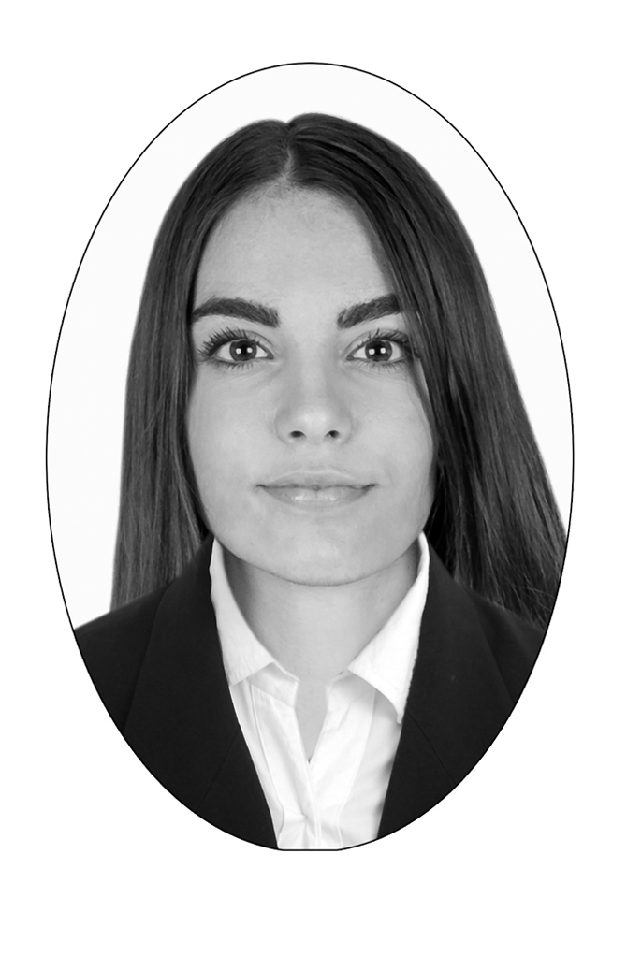
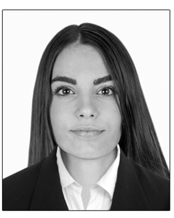

Requerimientos de fotografías y folder:
2
Fotografías tamaño Título
5
fotografías tamaño infantil
1
folder verde tamaño carta
Pérez Arteaga Karla
MA02SM-20
Pérez Arteaga Karla
MA02SM-20
Las fotografías deben de ser tomadas de frente, blanco y negro, fondo blanco, con retoque, en papel mate, con adherible, NO INSTANTÁNEAS, con vestimenta formal y recientes, las cuales se utilizarán para los documentos oficiales que emite la UT San Juan.

Slide 15
Fechas para entrega de fotografías y folder:
Día / Hora | 9:00 | 10:00 | 11:00 | 12:00 | 14:00 | 15:00
Lunes 23 de marzo | MER01SM-24 MER02SM-24 MER03SM-24 | AUT01SM-24 AUT02SM-24 AUT03SM-24 | DS01SM-24 DS02SM-24 DS03SM-24 | QI01SM-24 QI02SM-24 TS01SM-24 | QF01SV-24 QF02SV-24 QF03SV-25 | CON01SV-24 CON02SV-24 MECMV01SM-24
Martes 24 de marzo | MER04SM-24 MER05SM-24 MER06SM-24 | AUT04SM-24 AUT05SM-24 PP01SM-24 | DS04SM-24 SGC01SM-24 SGC02SM-24 |  | MI01SV-24 MI02SV-24
Notas: El día de la entrega, se recabará tu firma autógrafa en un dispositivo electrónico, por lo que deberás acudir personalmente. Al acudir a las ventanillas debes tener tus entregables listos (folder y fotografías etiquetadas).
Para aclaraciones marcar al Departamento de Servicios Escolares, Tel. 427 1292000 Ext. 232, 261, 283 y 308. WhatsApp: 427 152 2014

Slide 16
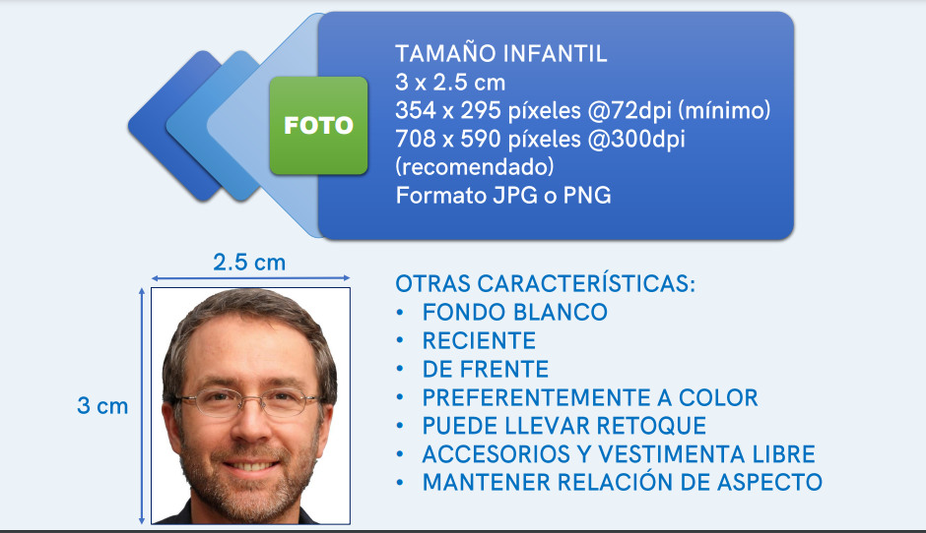
Convenio con foto estudio
Foto Estudio Esparza - Paquete que incluye 4 fotografías tamaño título y 6 tamaño infantil, por un precio de $450.00.
Contacto: José Ramón Navarrete al 427 289 8065.
Foto Estudio Esparza se encarga de entregar las fotografías en formato digital directamente a la UT San Juan.
En caso de elegir otro estudio fotográfico, deberás solicitar la fotografía digital con las siguientes características:
Enviarla a los siguientes correos:
augaldeo@utsjr.edu.mx
adorantesu@utsjr.edu.mx
O traerla en una memoria USB el día de entrega de tus fotografías físicas.

Slide 17



Pasos para realizar el Trámite de Titulación de T.S.U.
Realizar y concluir tu estadía
Finaliza satisfactoriamente tu proyecto de estadía (05 de mayo al 21 de agosto de 2026)
Pago del trámite de titulación
Concluido tu proyecto de estadía:
  Ingresa al Portal del Estudiante → Pagos en línea → Otros pagos
  Selecciona el concepto TRÁMITE DE TITULACIÓN TSU
  Monto: 20.26 UMA’s ≈ $2,377.00 M.N.
Realiza trámite de e.firma ante el SAT
Requisito indispensable para tramitar la Cédula Profesional Electrónica.
Trámite de cédula profesional ante la Dirección General de Profesiones
Monto: $1,800.00 aprox.
Nota: Todo Egresado Titulado de la UT San Juan, podrá gestionar de manera independiente su
Cédula Profesional Estatal de Querétaro.

Slide 18


Pasos para realizar el Trámite de Titulación de T.S.U.
Verificación de adeudos
Portal del Estudiante –> Académicos -> Adeudos
  Si tienes algún adeudo de cualquier tipo, deberás cubrirlo para poder continuar con la titulación
Titulación
Ejecutar las acciones para titulación según indicaciones de tus Asesores, Dirección de Carrera y Unidad Económica.

Slide 19
Importante
No se aceptan trámites de titulación con fechas del mes anterior una vez iniciado un nuevo mes.
Una vez concluido el trámite de titulación, Servicios Escolares revisará y aprobará los documentos para realizar el trámite ante la Dirección General de Profesiones (CDMX).
Los trámites que presenten faltas ortográficas en el nombre del proyecto, nombres de profesores y fechas fuera de calendario oficial serán rechazados para su corrección.
Se informa que el proceso de titulación se realizará conforme a lo establecido en:
    El Reglamento Académico de la Universidad Tecnológica de San Juan del Río.
    La normativa vigente de la Secretaría de Educación Pública (SEP).
    Como parte de este proceso, la documentación presentada será verificada para confirmar su autenticidad. En caso de detectarse alguna irregularidad, se aplicarán las disposiciones académicas y legales correspondientes.

Slide 20
Reinscripción al séptimo cuatrimestre
  Los egresados titulados de T.S.U. deberán realizar su reinscripción al séptimo cuatrimestre conforme a las fechas establecidas en el calendario escolar y de pagos.
  Quienes no concluyan su trámite de titulación dentro del plazo establecido en el Reglamento Académico (Art. 61) serán registrados como Egresados No Titulados. En caso de estar cursando séptimo cuatrimestre causarán baja definitiva, perdiendo la posibilidad de continuar sus estudios.

Slide 21
Documentación oficial que recibirá el egresado titulado del nivel Técnico Superior Universitario:
    Certificado Total de Estudios.
    Acta de Exención de Examen Profesional.
    Constancia de Servicio Social.
    Título Profesional.
    Cédula Profesional (Trámite independiente que realiza el egresado)
  Se les hará llegar un correo informativo con las indicaciones para el pago y trámite de Expedición de Cédula Profesional Electrónica y entrega de los documentos.

Slide 22
Estimación de gastos:
Concepto | Monto 2026 | Fecha / Periodo
Fotografías | $450.00 | Febrero 2026
Reinscripción 6° Cuatrimestre (Estadía) | $2,917.00 | Del 27 al 30 de abril 2026
Trámite de titulación | $2,377.00 | Del 24 de agosto al 30 de septiembre 2026
Reinscripción 7° Cuatrimestre | $2,917.00 | 21 al 28 de agosto 2026
Cédula Profesional (CDMX – DGP) | $1,800.00 aprox. | Al ser notificado
Total de gastos aproximados: $ 10,461.00
⚠️ Nota: Los costos son calculados por UMA’s, la cual es actualizada en el mes de febrero de cada año.

Slide 23
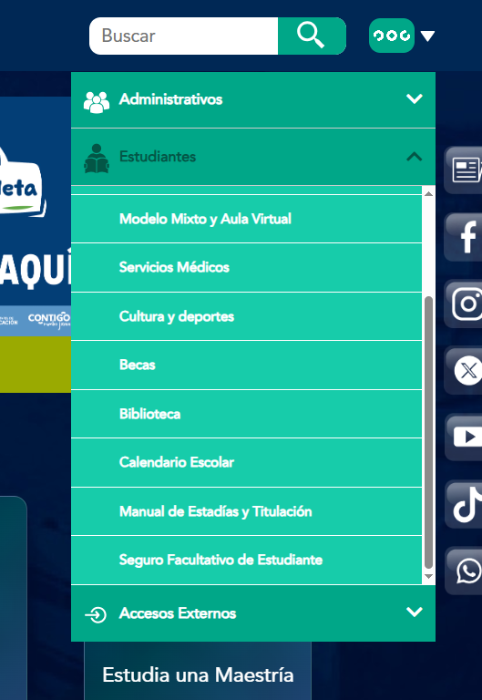
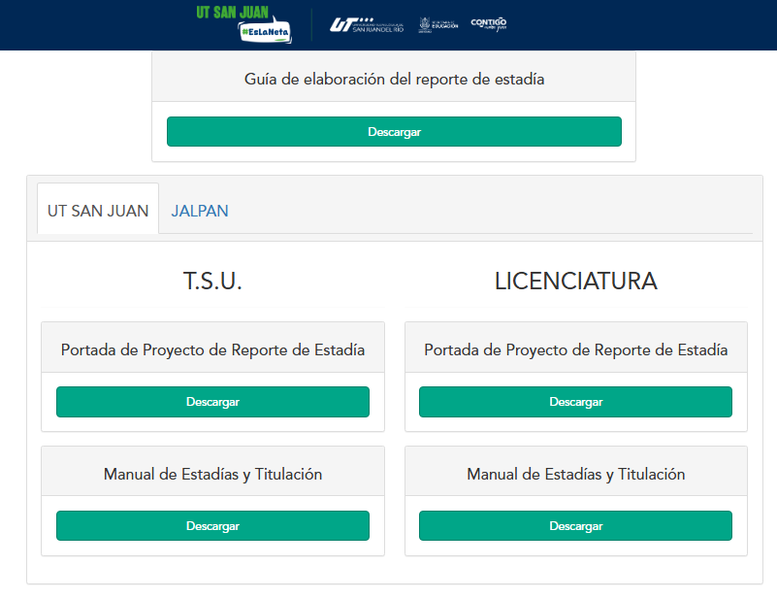
Ruta en la página web www.utsjr.edu.mx para descargar la presentación:
1
2

Slide 24
Seguimiento de egresados
El 17 de agosto del 2026, se enviarán al correo institucional de los estudiantes, el link de 2 cuestionarios:
  Cuestionario de Seguimiento de Egresados(as) de TSU
  Cuestionario para conocer la satisfacción de Egresados de TSU.
En el portal del Estudiante, se creará un adeudo de estos cuestionarios y se retirará cuando hayan sido contestados.
Es importante contestarlos, de no hacerlo no podrán continuar con su proceso de titulación.
Cualquier duda acercarse a la Coordinación de Seguimiento de Egresados en el edificio “C” de Vinculación, con el Lic., Eduardo Gómez Luna.

Slide 25

Gracias!

